Slide 1
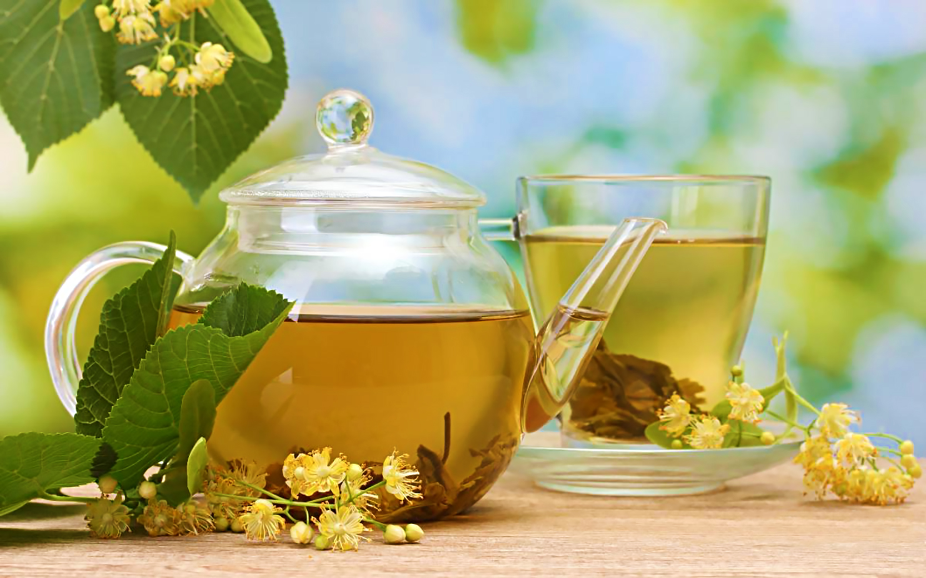
«ЦЕЛЕБНОЕ ДЕРЕВО ЛИПА»
Руководитель проекта: Мигоренко Н.В.,
воспитатель МДОБУ № 118 г. Сочи

Slide 2
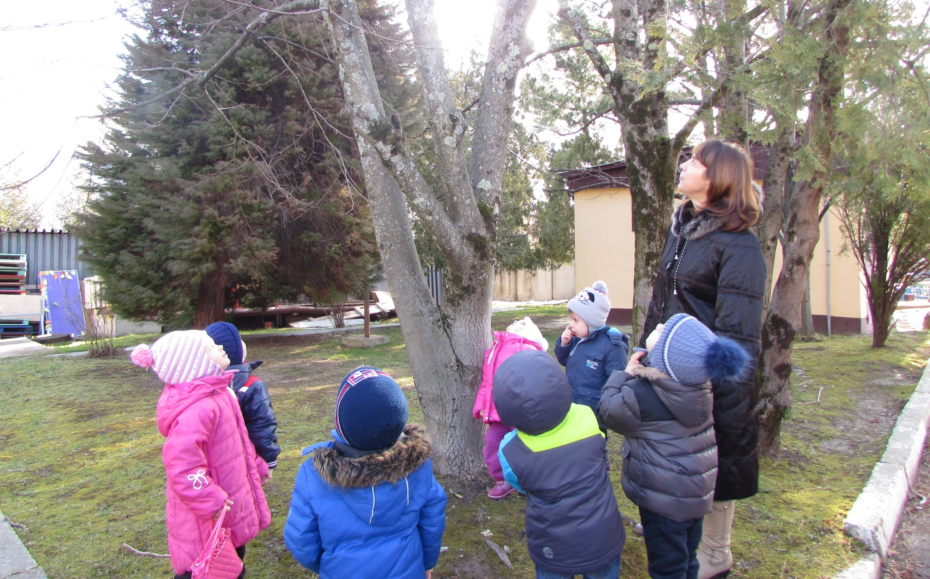
Когда мы были на экскурсии на территории детского сада, я обратила внимание детей
на дерево липу. Так как это была весна, на дереве листьев еще не было, только почки.
Дети с интересом разглядывали почки.

Slide 3
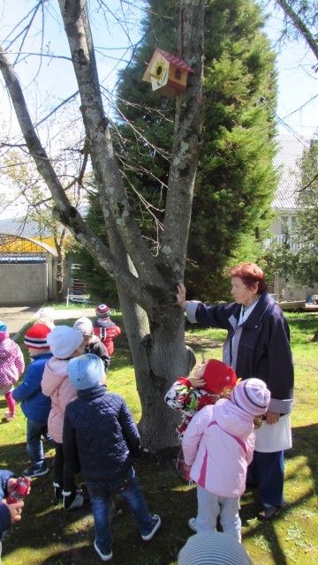
Наш сторожила Мария Дмитриевна рассказала детям о полезных свойствах липы.

Slide 4
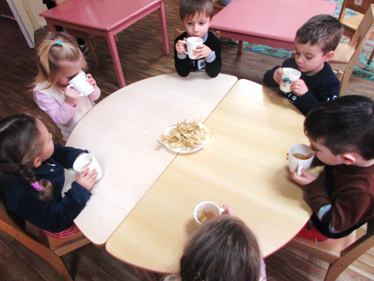
Дети пьют чай из сухих цветков липы

Slide 5
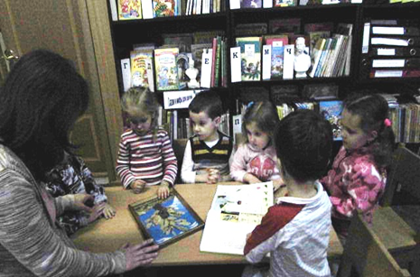
Посетили библиотеку МДОБУ, где ребята рассмотрели иллюстрации с изображением липы. Детям были прочитаны загадки, стихи, рассказы о липе. Ребята узнали о её значении в жизни человека.

Slide 6
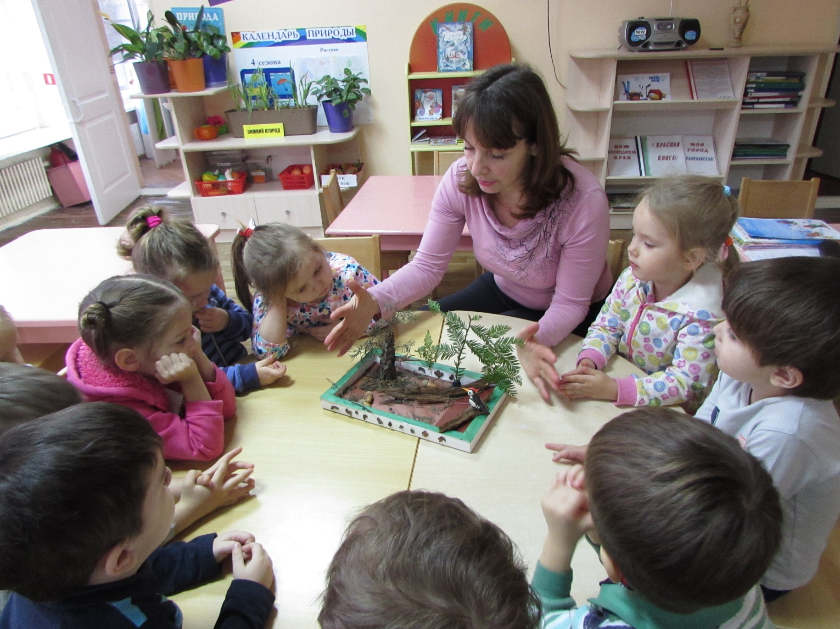
Я провела беседу с детьми, чтобы выявить уровень знаний о дереве липа, о его
значении и использовании в жизни людей.

Slide 7
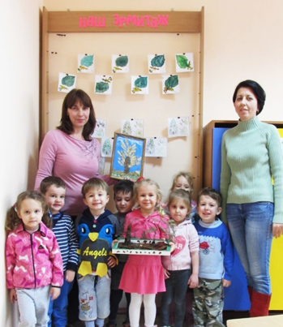
Выставка с проектными продуктами

